Slide 3
Добавить картинки с сайта Dominos? Макеты, которые делал ты

Slide 6
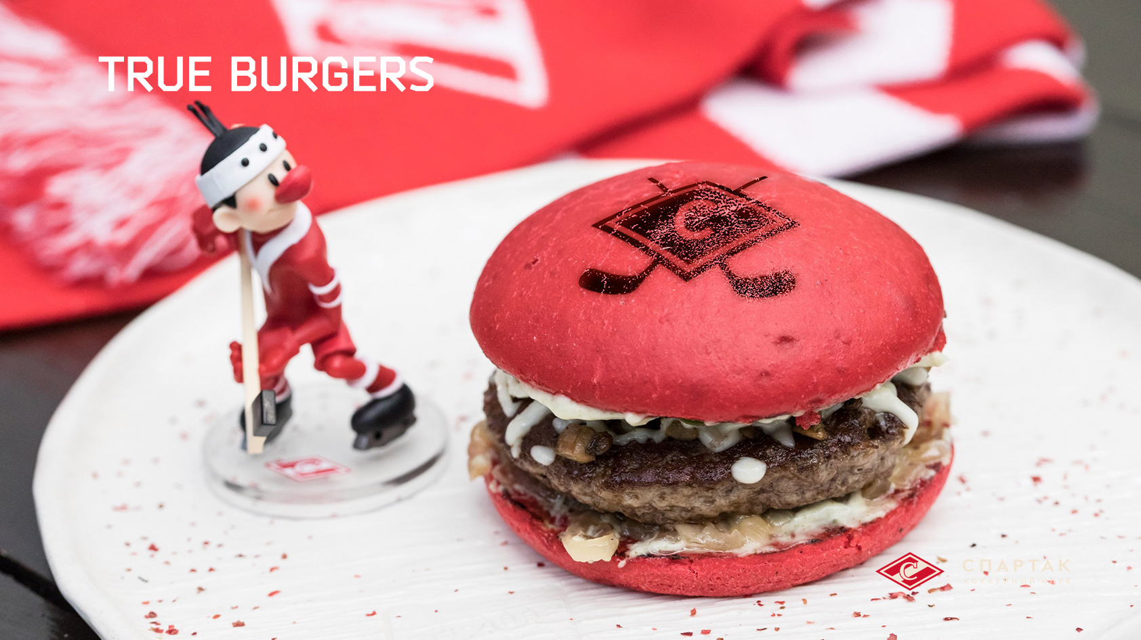

Slide 7
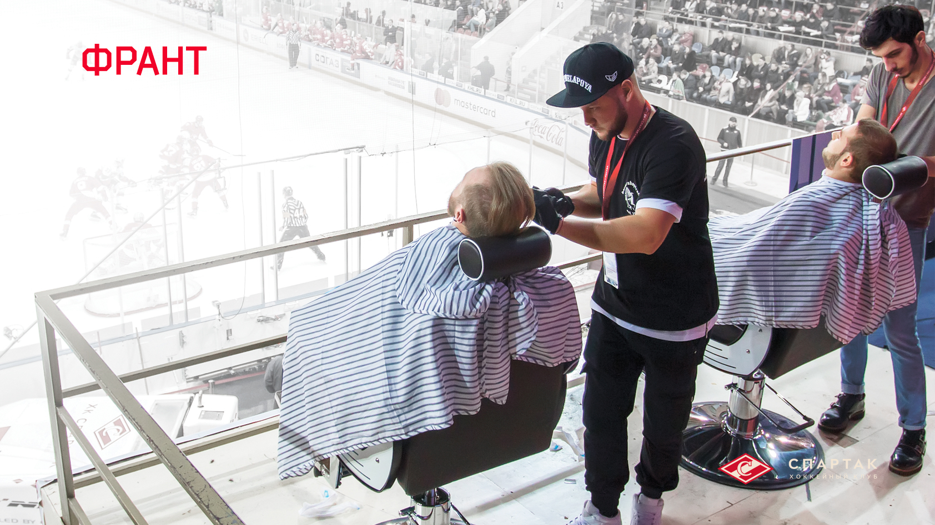

Slide 9
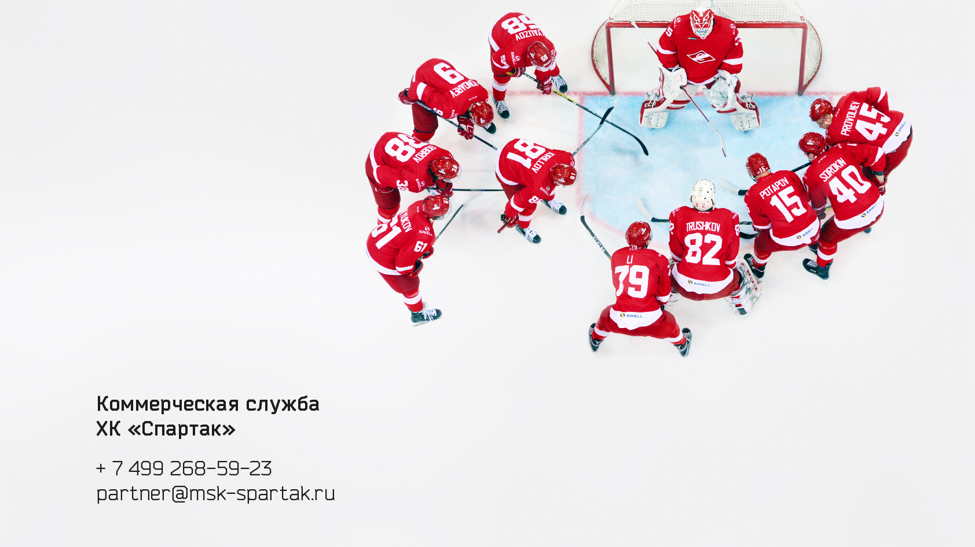
Контакты из спонсорской презентации

